Slide 1

Study Jam
WEB BASIC
HTML Dasar
Protic || 2024

Slide 2
DAFTAR ISI
03
04
06
Pengenalan HTML
Elemen Teks
List
07
08
09
Table
Formulir
Media

Slide 3

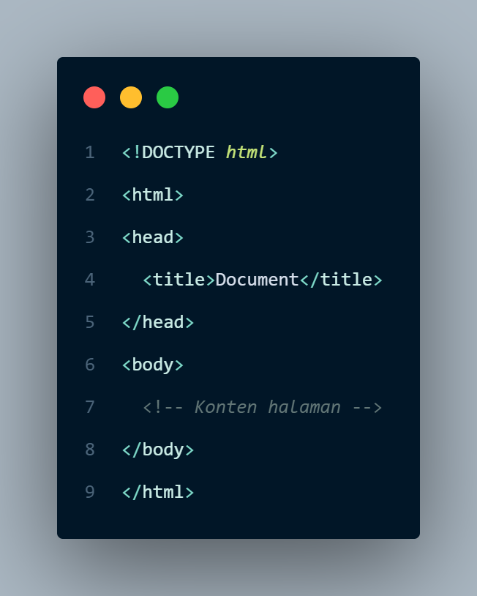
Halaman 3
Pengenalan
HTML
Apa itu HTML?
HTML (Hypertext Markup Language) adalah bahasa markup yang digunakan untuk membuat struktur dasar halaman web.
Struktur Dasar
·<!DOCTYPE html>: Deklarasi tipe dokumen HTML5.
<html>: Elemen utama yang membungkus seluruh konten halaman.
<head>: Berisi meta informasi seperti <title>, link stylesheet, dll.
<body>: Tempat menuliskan konten yang ditampilkan pada halaman.
Study Jam | Web Basic | 2024

Slide 4
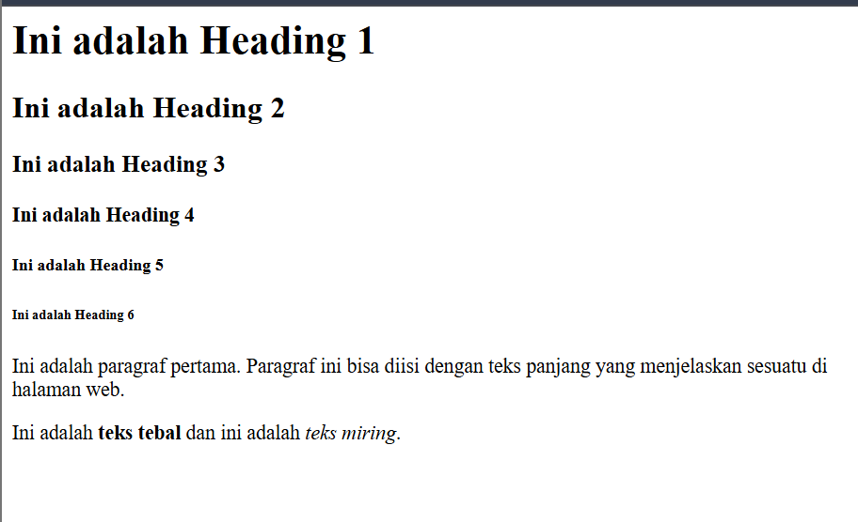
Halaman 4
Elemen Teks
Heading (Judul)
Terdapat 6 tingkatan tag heading, yaitu <h1> hingga <h6> (Semakin kecil nomor, semakin besar ukuran nya)
Paragraf
Tag paragraf <p> diigunakan untuk menulis teks yang panjang atau isi dari konten.
Penekanan Teks
Cetak Tebal: <strong> untuk teks penting
Italic : <i> untuk memiringkan teks.
Study Jam | Web Basic | 2024

Slide 5
Halaman 4
Elemen Teks
Struktur teks
Pemformatan teks
Break <br> Digunakan untuk memulai baris baru tanpa membuat paragraf baru.
Horizontal Rule <hr> Digunakan untuk membuat garis horizontal sebagai pemisah.
Underline <u> Memberikan garis bawah pada teks
<mark> Memberikan sorotan pada teks
Subscript <sub> Menampilkan teks kecil di bawah teks normal.
Superscript <sup> Menampilkan teks kecil di atas teks normal.
Hyperlink dan Referensi
Anchor <a> Digunakan untuk membuat hyperlink.
<blockquote> Digunakan untuk menampilkan kutipan panjang dengan indentasi.
<cite> Digunakan untuk memberikan referensi atau sumber.
Study Jam | Web Basic | 2024

Slide 6
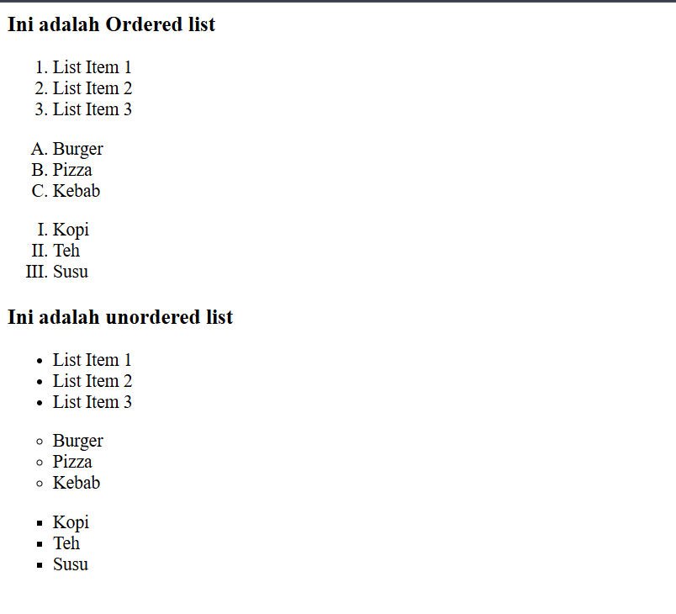
Halaman 5
List
Ordered List
Menggunakan <ol> untuk membuat daftar berurutan (nomor).
Setiap item dalam daftar ini menggunakan <li>
Unordered List
Menggunakan <ul> untuk membuat daftar tanpa urutan (bullet point).
Setiap item dalam daftar ini menggunakan <li>
Study Jam | Web Basic | 2024

Slide 7
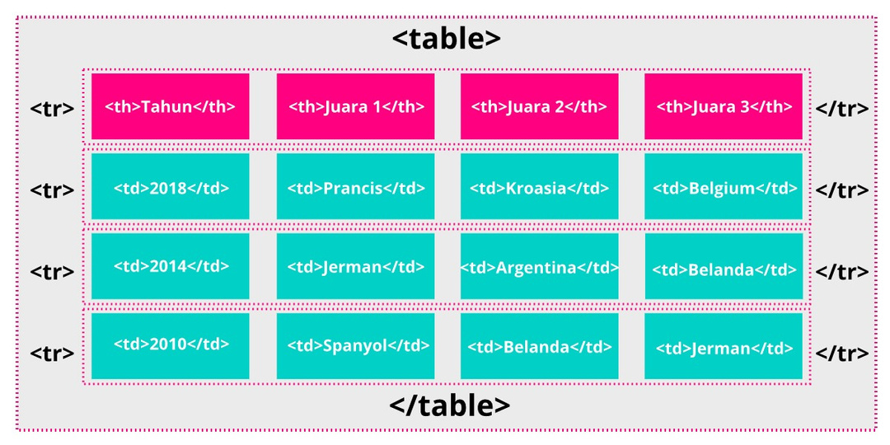
Halaman 6
Table
Struktur tabel
<table>: Tag Utama Untuk membuat tabel
<tr>:(Table Row): Membuat baris dalam tabel.
<th>: (Table Header): Membuat sel header dalam tabel (biasanya tebal).
<td>: (Table Data): Membuat sel data dalam tabel.
Study Jam | Web Basic | 2024

Slide 8
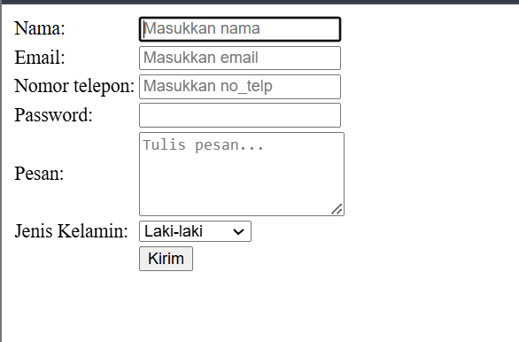
Halaman 7
Formulir
Tag Form: Gunakan <form> untuk membuat sebuah form.
Input Field: Gunakan <input> untuk berbagai jenis data.
Textarea: Gunakan <textarea> untuk input teks panjang.
Select Dropdown: Gunakan <select> dan <option> untuk membuat menu pilihan.
Button: Gunakan <button> atau <input type="submit"> untuk tombol kirim.
Placeholder: Gunakan placeholder= “...” didalam input untuk petunjuk
Study Jam | Web Basic | 2024

Slide 9
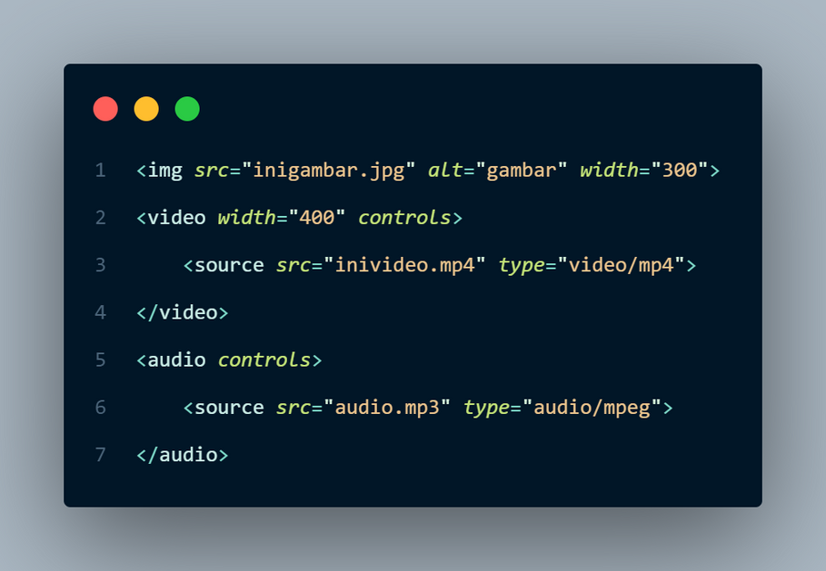
Halaman 8
Media
Gambar, Video, Audio
Gunakan <img> untuk menampilkan gambar. Pastikan untuk menambahkan atribut alt sebagai teks alternatif.
Gunakan <video> untuk menampilkan video. Tambahkan atribut seperti controls untuk kontrol video.
Gunakan <audio> untuk memutar file audio. Tambahkan atribut controls untuk kontrol audio
Study Jam | Web Basic | 2024

Slide 10
Terima Kasih

